Slide 1
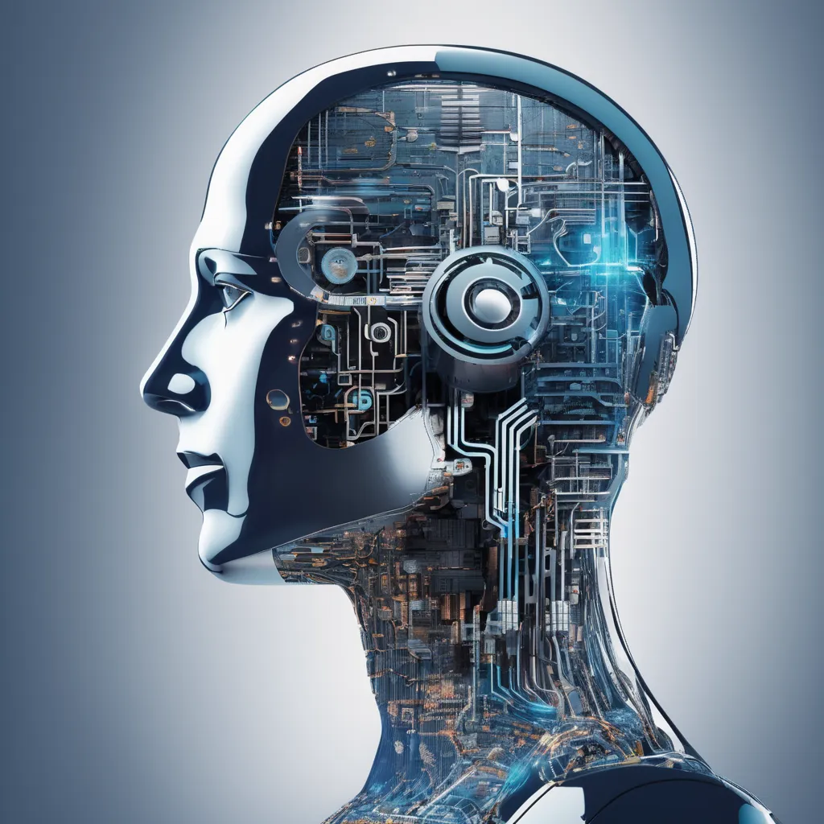
CORSO INTERMEDIO INTELLIGENZA ARTIFICIALE

Slide 2




IL PROMPT PERFETTO
PROMPT: testo che descrive le istruzioni del compito che deve svolgere un’IA.
OBIETTIVO
CONTESTO
FORMATO DI RITORNO
VINCOLI
Notes:
Cosiì come per interagire con le persone, anche le AI hanno bisogno di chiarezza quando facciamo delle richieste. In gergo si dice che è necessario comunicare un «prompt» ben strutturato, in maniera da facilitare il lavoro all’agente e che possa rispondere nel migliore dei modi. Definizione di prompt…..
Cosa deve avere secondo voi il prompt perfetto?
Slide 1: Il Prompt Perfetto
Cos’è un Prompt? Un prompt è l’istruzione che dai a un’intelligenza artificiale per ottenere una risposta. Più il prompt è chiaro e dettagliato, migliori saranno i risultati.
Le regole base per un prompt efficace:
Essere specifici: indica cosa vuoi sapere o creare.
Contestualizzare: spiega a chi è destinato il contenuto o in quale situazione.
Dare indicazioni sul tono e sullo stile (formale, informale, amichevole, ecc.).
Aggiungere dettagli e limiti, ad esempio: lunghezza massima, esempi, parole chiave.
Esempio: ❌ "Scrivimi un post social." ✅ "Scrivi un post LinkedIn formale, di massimo 100 parole, per promuovere un webinar su AI rivolto a professionisti del marketing."
Domanda da porre alla classe:
"Secondo voi, perché un prompt generico porta spesso a risultati poco utili?"
Attività pratica:
Fate scrivere agli studenti un prompt generico e uno ottimizzato sullo stesso argomento e confrontate i risultati con un LLM.

Slide 3


Generazione di testi (gpt-3, gpt-4)
COSA FANNO QUESTI STRUMENTI?
Notes:
Cosa fanno questi strumenti?
Creano articoli, post per social media, email e contenuti per blog.
Automatizzano risposte per chatbot e assistenti virtuali.
Possono generare descrizioni prodotto o riassunti di documenti.
Applicazioni pratiche:
Customer service automatizzato.
Creazione di contenuti di marketing.
Supporto nella scrittura di report aziendali.
Esempio: Richiedere a GPT-4: "Scrivi un’email formale di ringraziamento a un cliente per aver partecipato a un evento."
Domanda per la classe:
"In quali settori secondo voi è più utile l’AI per scrivere testi al posto nostro?"
Esercizio:
Ogni studente scrive un piccolo paragrafo con GPT su un tema a scelta (es. email di lavoro, post social) e lo legge in aula

Slide 4
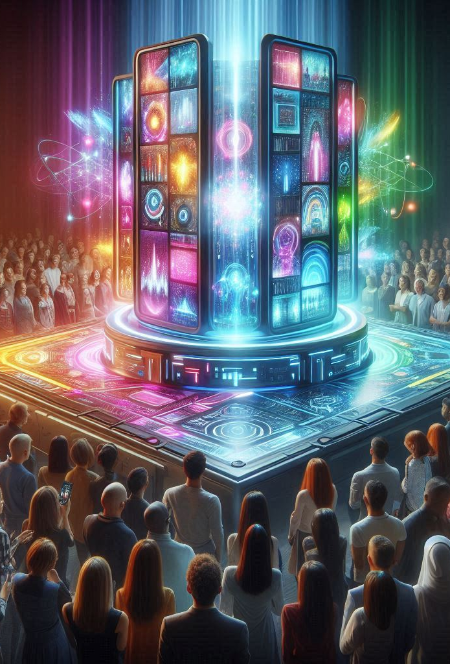
Generazione di immagini (dall-e)
COSA FANNO QUESTI STRUMENTI?
Notes:
Generato da Copilot La generazione di immagini tramite strumenti come DALL-E rappresenta un'innovazione significativa nel campo dell'intelligenza artificiale. Questi strumenti sono in grado di creare immagini originali a partire da descrizioni testuali, aprendo nuove possibilità per artisti, designer e professionisti di vari settori. È importante sottolineare come questi strumenti non solo facilitino la creazione visiva, ma stimolino anche la creatività, permettendo di esplorare concetti che potrebbero essere difficili da rappresentare tradizionalmente. Inoltre, l'uso di tali tecnologie può migliorare l'efficienza nei processi creativi, riducendo il tempo necessario per produrre contenuti visivi di alta qualità. ______
Cosa fanno questi strumenti?
Creano immagini partendo da una descrizione testuale.
Permettono di realizzare grafiche uniche, illustrazioni e concept visivi.
Applicazioni pratiche:
Pubblicità e campagne di marketing.
Creazione di copertine, locandine o post social.
Sviluppo di concept grafici per brand e prodotti.
Esempio: Prompt per DALL-E: "Crea un’immagine di un robot che serve un caffè in un bar futuristico."
Domanda da fare:
"In quali lavori creativi può essere utile un AI generativa di immagini?"
Attività pratica:
Dividi la classe in gruppi e chiedi a ciascuno di creare un prompt per un'immagine che rappresenti una campagna pubblicitaria di un prodotto.

Slide 5
Generazione di Video (Synthesia, sora)
COSA FANNO QUESTI STRUMENTI?
Notes:
Cosa fanno questi strumenti?
Generano video con avatar AI parlanti.
Trascrivono automaticamente file audio o video.
Consentono l’editing video/audio automatico (eliminazione pause, correzione errori).
Applicazioni pratiche:
Formazione aziendale con video personalizzati.
Video per presentazioni commerciali.
Podcast aziendali ottimizzati.
Esempio: Guarda un breve video generato con Synthesia che presenta un prodotto o un servizio.
Domanda da porre:
"Perché le aziende stanno scegliendo avatar AI invece di veri speaker nei video?"
Attività pratica:
Mostra una demo di Synthesia e chiedi agli studenti di immaginare un progetto aziendale dove questo strumento sarebbe utile.
// prova Synthesia con un account nuovo

Slide 6
Traduzione e Interpretazione Linguistica (DeepL, google translate)
COSA FANNO QUESTI STRUMENTI?
Notes:
Cosa fanno questi strumenti?
Traducono testi con maggiore precisione grazie all’uso di AI avanzata.
Analizzano contesto e tono della frase per rendere la traduzione più naturale.
Applicazioni pratiche:
Traduzioni professionali per aziende internazionali.
Supporto linguistico per customer care multilingua.
Traduzioni di documenti e materiali di formazione.
Esempio: Confronta la traduzione della stessa frase con Google Translate classico e con DeepL.
Domanda da fare:
"Quale pensate sia la differenza tra una traduzione fatta da un AI di oggi e una di 10 anni fa?"
Esercizio pratico:
Chiedi agli studenti di tradurre una frase complessa con DeepL e discutere le sfumature rispetto a una traduzione manuale.

Slide 7
Strumenti di potenziamento (copilot, bing ai)
COSA FANNO QUESTI STRUMENTI?
Notes:
Cosa fanno questi strumenti?
Integrano AI direttamente in software esistenti (Word, Excel, PowerPoint).
Suggeriscono formule, automatizzano report, creano presentazioni.
Forniscono assistenza intelligente nella scrittura e nella gestione dei dati.
Applicazioni pratiche:
Ottimizzare il lavoro in Microsoft Office.
Creare grafici o analisi dati in pochi clic.
Automatizzare attività ripetitive.
Esempio: Microsoft Copilot suggerisce una tabella pivot in Excel basata su dati già caricati.
Domanda alla classe:
"Avete mai provato un AI integrata direttamente in Word o Excel? Come può aiutarvi nel lavoro di tutti i giorni?"
Esercizio:
Simula in aula una richiesta a Copilot: "Crea una bozza di presentazione PowerPoint con 5 slide su un nuovo prodotto tecnologico."

Slide 8
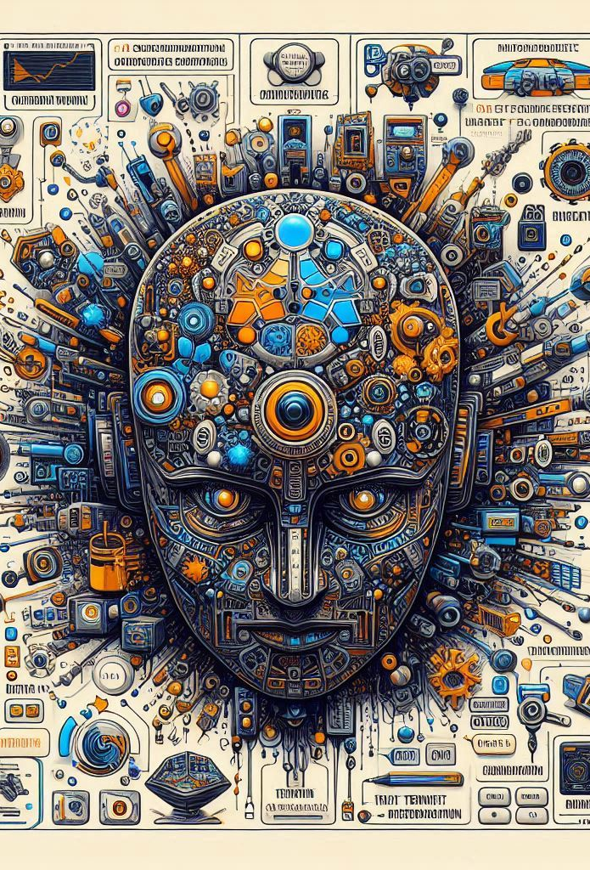
Come riconosciamo un agente ai?
Risposte generalmente tempestive e prive di errori
Assenza di empatia o di emozioni autentiche
Dialoghi che appaiono "meccanici" o uniformi
A volte le risposte si interrompono senza alcuna spiegazione
Notes:
Segnali che indicano un chatbot AI:
Risposte sempre molto rapide e senza errori.
Mancanza di empatia o di emozioni vere.
Conversazioni che sembrano "meccaniche" o standardizzate.
Talvolta risposte che si interrompono senza spiegazioni.
Esempio pratico: ChatGPT risponde in 2 secondi a una domanda complessa, senza errori grammaticali o di battitura.
Domanda finale:
"Raccontatemi un caso in cui vi siete accorti di parlare con un bot e non con una persona. Come l’avete capito?"
Mini-gioco:
Simula una chat (con te o con un chatbot reale) e chiedi agli studenti di indovinare se stanno parlando con un umano o con un AI.

Slide 9
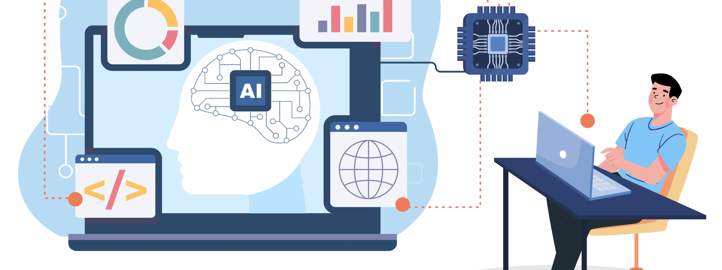
FINE
Notes:
Prendi chat gpt, gemini, claude genera del codice per una pagina html

